Slide 1
FERTILIZANTES ORGÁNICOS

Slide 2
Elaboración de insecticidas orgánicos
Introducción
La mayoría de los insecticidas que compramos contienen muchos químicos y además son altamente tóxicos, tanto para nosotros como para nuestras mascotas. Pero existen plaguicidas caseros, elaborados con plantas como ortigas, lavanda, tabaco, también con ajo entre otros, que cumplen la misma función.
Los insecticidas caseros son muy fáciles de preparar y sus ingredientes los podemos encontrar fácilmente.

Slide 3
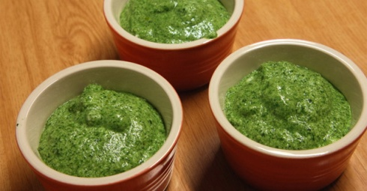
Puré de hojas de ortiga
Sirve para eliminar los pulgones y como fertilizante.
¿Para qué sirve?
Ingredientes:
- 100 gramos de ortiga
- 10 litros de agua
Recipiente metálico
Preparación:
Coloca dentro del recipiente la ortiga y el agua. Deja reposar alrededor de 3 ó 4 días y estará listo para usar.
2- Solución de ajo: Elimina pulgones y hormigas
Ingredientes:
- Dientes de ajo
- Agua
- Olla o cacerola
Preparación:
Colocar varios dientes de ajo dentro de una olla con agua y dejar reposar un día entero. Llevar a fuego lento y cocinar durante unos 15 minutos aproximadamente. Dejar enfriar y aplicar donde sea necesario.

Slide 4
Alcohol de ajo
Sirve para eliminar ácaros, pulgones y gusanos
¿Para qué sirve?
Ingredientes:
- 5 dientes de ajo
- 500 cc de alcohol fino
- 500 cc de agua
Preparación:
Colocar todos los ingredientes en el vaso de la licuadora y licuar durante unos 2 o 3 minutos.
Para conservarlo en buenas condiciones, colocar en un frasco con tapa dentro del refrigerador.

Slide 5
Solución de ajo
Sirve para eliminar los pulgones y hormigas
¿Para qué sirve?
Ingredientes:
- Dientes de ajo
- Agua
- Olla o cacerola
Preparación:
Colocar varios dientes de ajo dentro de una olla con agua y dejar reposar un día entero. Llevar a fuego lento y cocinar durante unos 15 minutos aproximadamente. Dejar enfriar y aplicar donde sea necesario.

Slide 6
Solución de tabaco
¿Para qué sirve?
Sirve para controlar los chanchitos de tierra, pulgones, gusanos y arañuela roja
Ingredientes:
- 60 gramos de tabaco
- 1000 cc de agua
10 gramos de jabón blanco
Preparación: Se colocan todos los ingredientes dentro de un recipiente y se deja macerar 24 horas. Luego se filtra y se diluye en 3 litros de agua. Se puede usar pulverizándolo o pasándolo sobre las hojas con ayuda de un algodón.

Slide 7
Preparado con polvo de hornear:
Sirve para controlar los chanchitos de tierra y pulgones
¿Para qué sirve?
Ingredientes:
- 1 cucharada de polvo de hornear
- 1000 cc de agua
- 1 cucharada de ralladura de jabón blanco
Preparación:
Mezclar todos los ingredientes y usar cada 7 días, durante 3 meses.

Slide 8
Solución de lavanda
Sirve para eliminar y repeler hormigas
¿Para qué sirve?
Ingredientes:
- 300 gramos de hojas de lavanda (frescas)
- 1 litro de agua
Preparación:
Preparar una infusión con los dos ingredientes y pulverizar sobre las plantas atacadas.

Slide 9
Solución de ajo y aceite
Sirve para controlar gusanos, orugas y mosca blanca
¿Para qué sirve?
Ingredientes:
- 90 gramos de ajo triturado o picado
- 2 cucharadas de aceite mineral
- 500 ml de agua
-1 cucharada de jabón blanco rallado o en polvo.
Preparación:
Preparar una infusión con los dos ingredientes y pulverizar sobre las plantas atacadas.

Slide 10
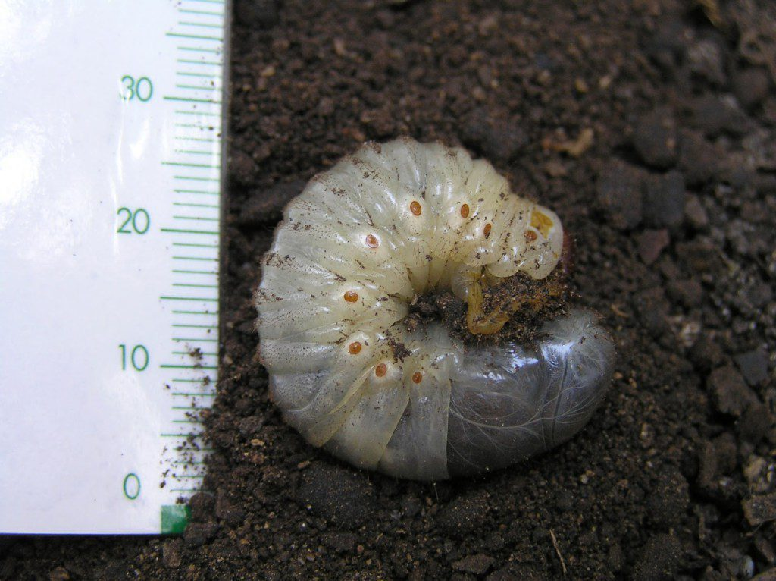
Las gallinas ciegas son larvas de escarabajos, específicamente de la familia Scarabaeidae, siendo las especies fitófagas
Los estadios larvales de estos escarabajos son los que causan daño en los cultivos, ya que se alimentan de las raíces de las plantas lo que da como resultado un aparente estrés hídrico y a la larga la muerte de la planta; a partir del tercer estadio, la afectación por esta plaga es mayor.

Slide 11
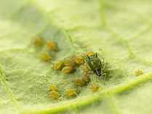
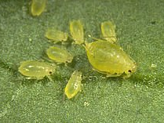
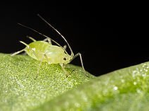
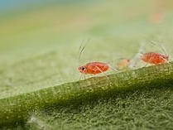
PULGONES

